Slide 1


Lenguaje
2° básicos
Psicopedagoga Solange Lopez

Slide 2
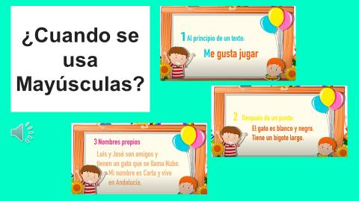
Recordemos…
Me gusta jugar y comer.
Aquí esta mi casa. Las ventanas son azules.
Álvaro y Camila fueron a jugar.

Slide 3
Selecciona las oraciones que estén escritas correctamente haciendo uso de Mayúsculas.
Mi perro es lindo.
me gusta comer chocolate.
camila y sofía fueron a jugar.
Pelusa se llama mi gato.
Ya es tarde. Es hora de irnos.
Soledad fue a comprar pan.

Slide 4


Signos de pregunta y exclamación
Se utilizan para escribir preguntas o interrogaciones. Se escriben al inicio de la frase y al término de la misma.
Los usamos cuando escribimos frases en las que es necesario enfatizar (resaltar algo) o expresar emociones.

Slide 5
Selecciona las oraciones que estén escritas correctamente, usando los signos de pregunta ¿? y exclamación ¡!
¡Tengo miedo!
¿Qué color te gusta?
¿ Que lindo es?
¡ Que hora es!
¡Hola!
¿ Como te llamas?

Slide 6

Recuerda ejercitar actividades en casa.

Slide 7


Slide 8



Slide 9


Slide 10


